Slide 1
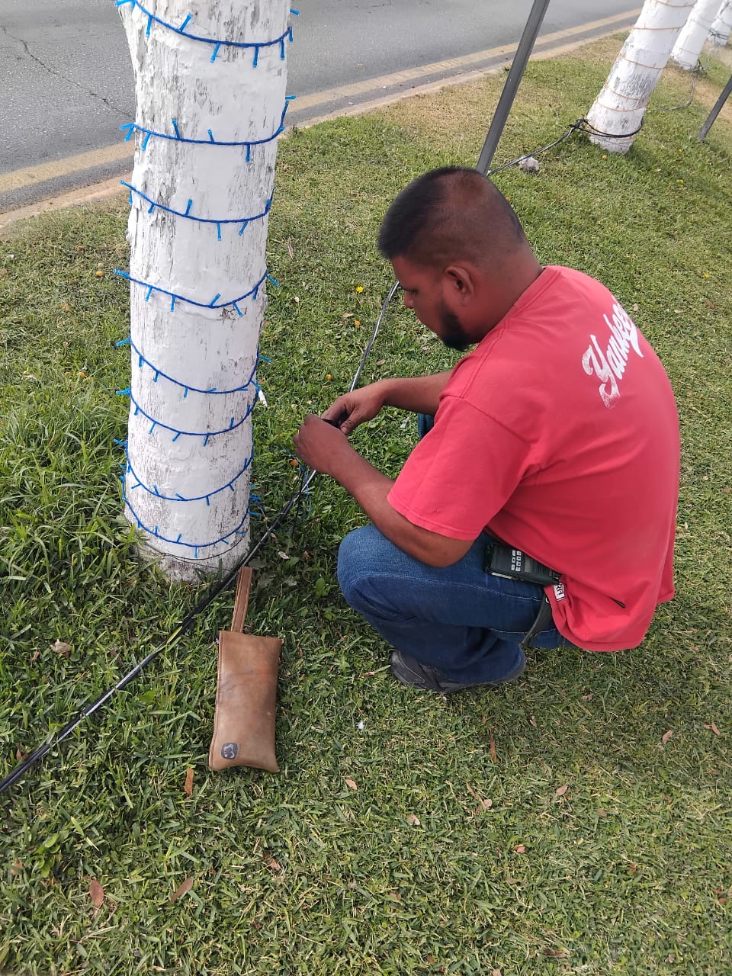
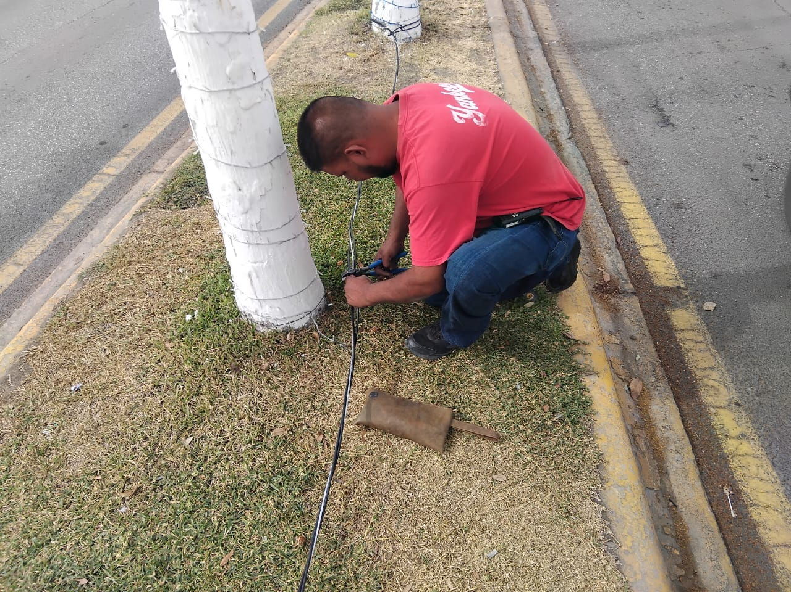
Blvd migel aleman ente avasolo y trujano se tiran 80 metros de cable 2+1 para la alimentacion de series navideñas

Slide 2
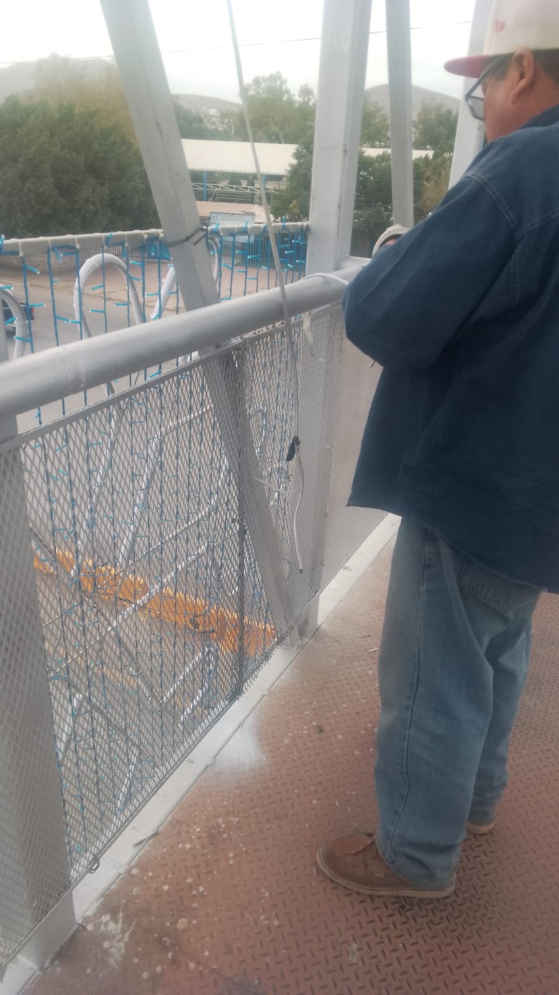
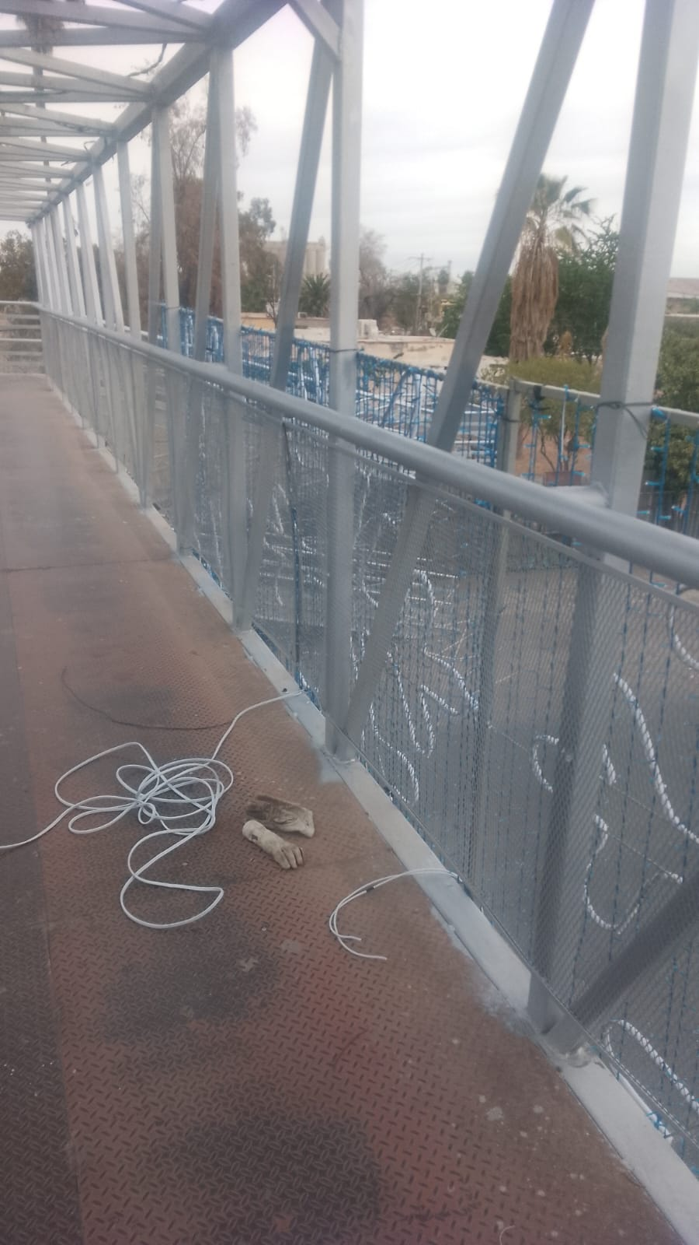
Periférico camellón central puente peatonal fte. A la feria se instalan más series navideñas en árboles

Slide 3
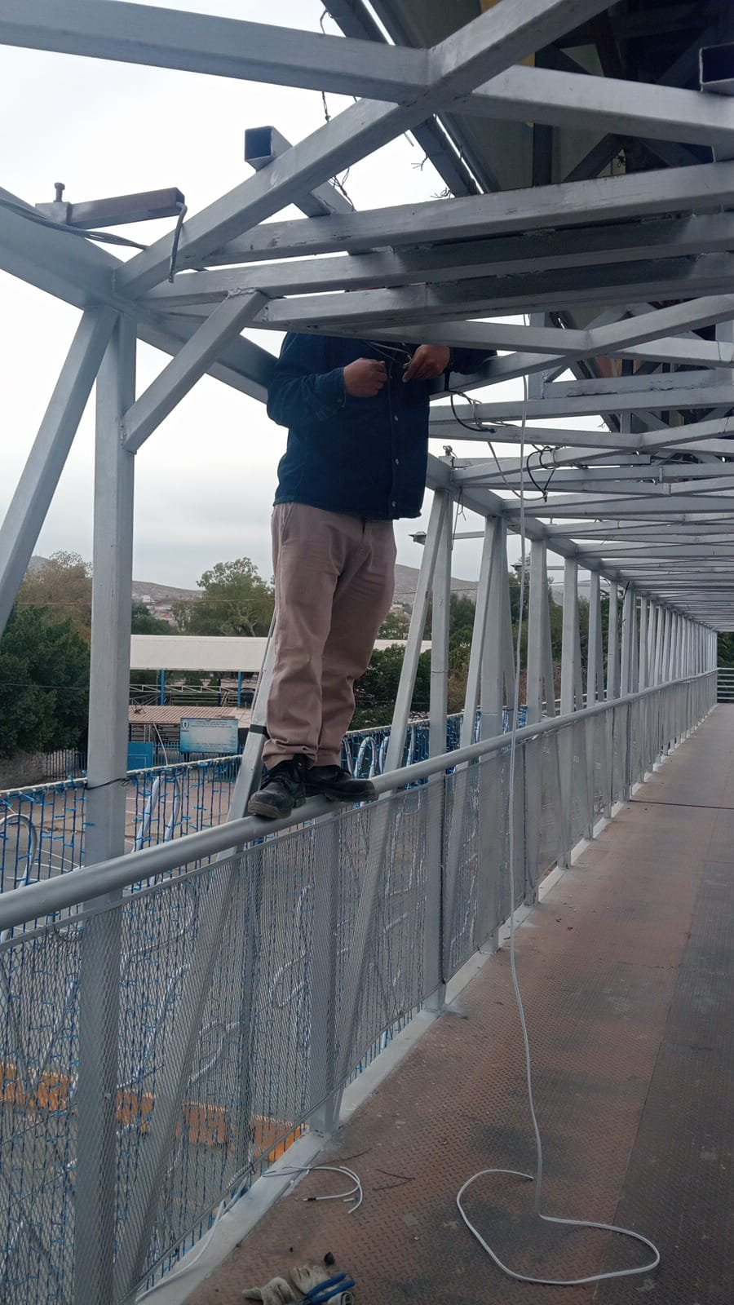
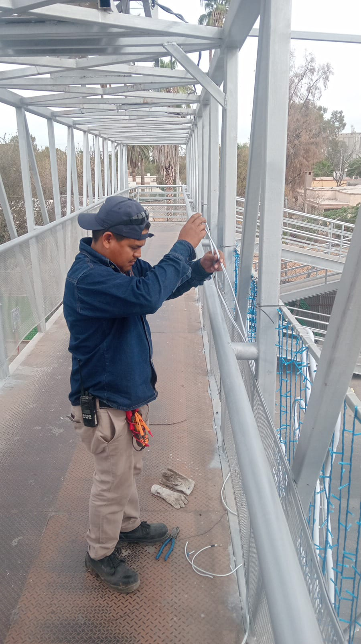
Bulevar Miguel alemán puente peatonal de la santos Valdez de torreón a lerdo se instalaron 2 mamparas reparandose series reventadas e instalándose un conector desnguera y 8 metros de cable pot #12 listo para funcionar en la noche

Slide 4
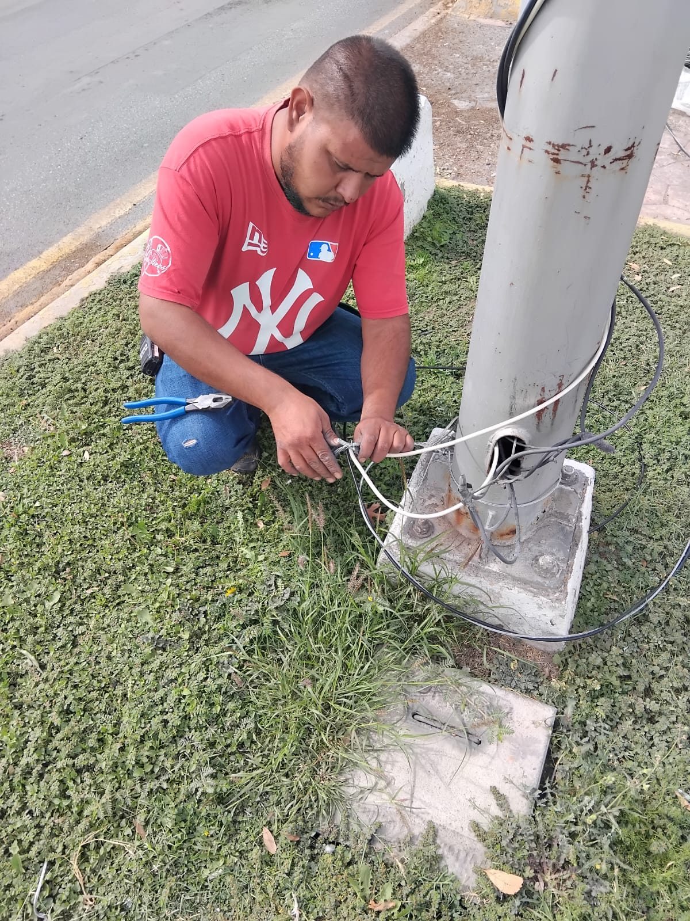
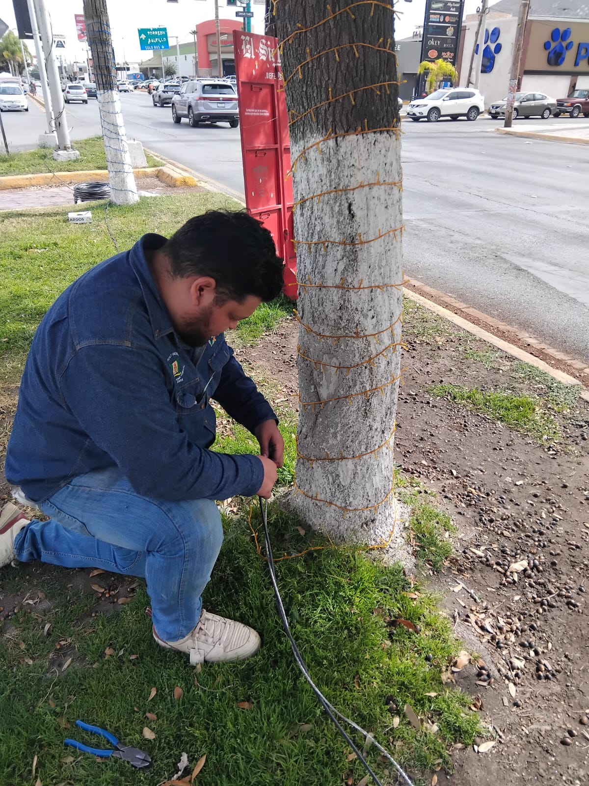
Blvdr migel aleman entre calle trujano y primo deberdad se tiran 105 metros de cable 1+1 para alimentacion de ceries navideñas

Slide 5
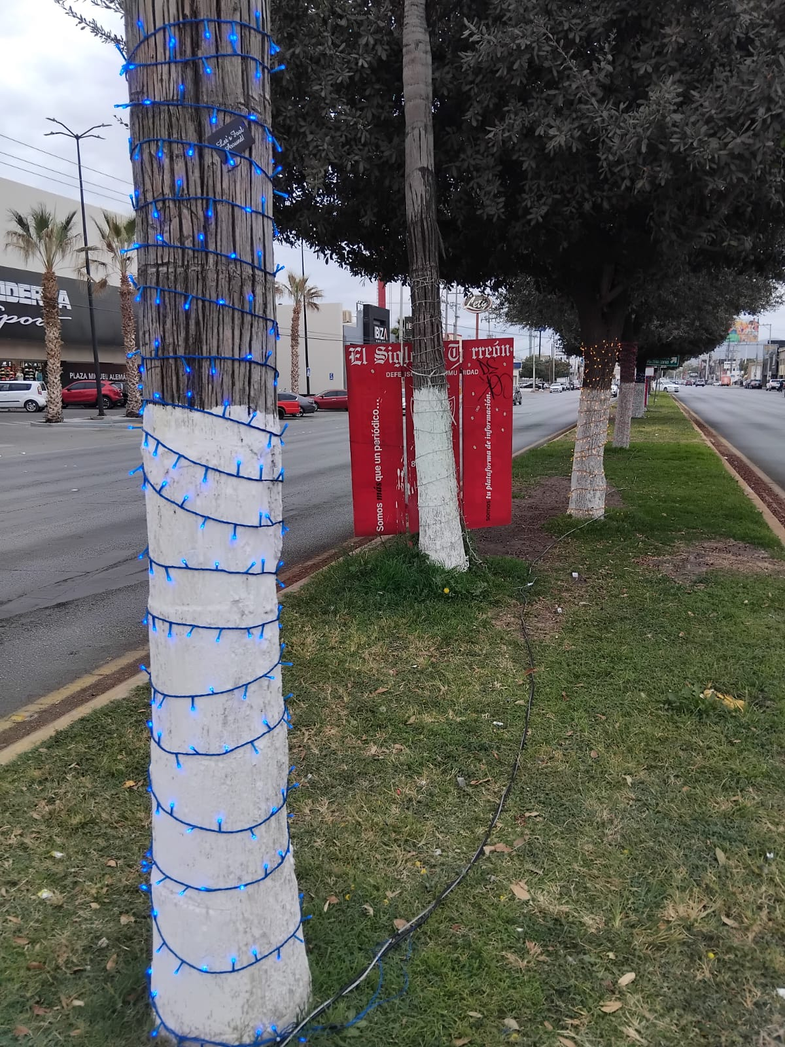
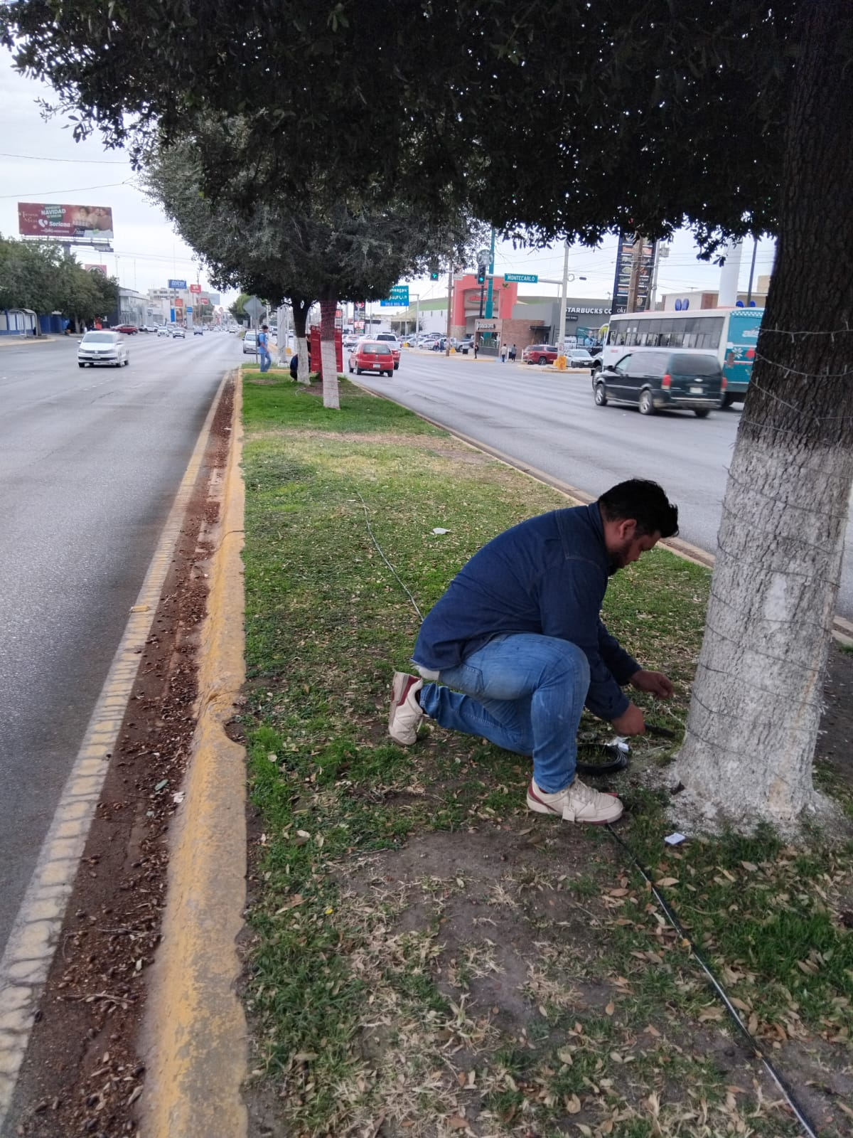
Blvd Miguel alemán entre trujano y primo de verdad se reconecto series en líneas de alimentación

Slide 6
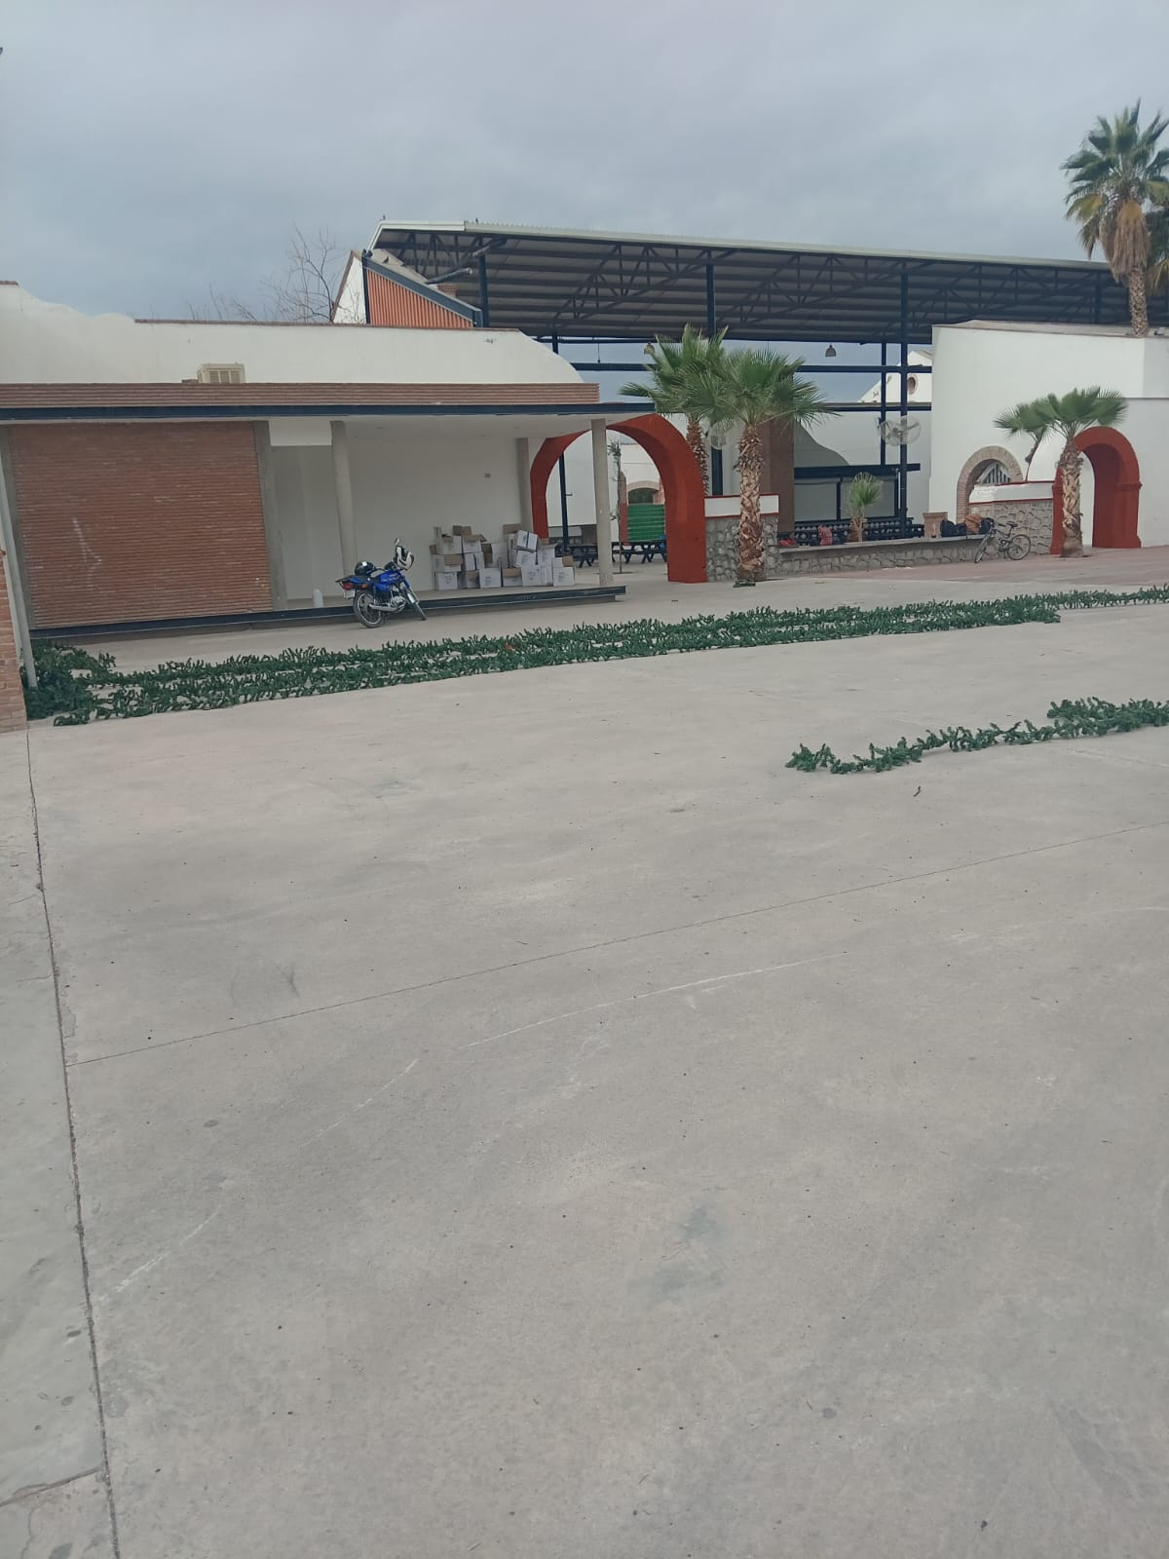
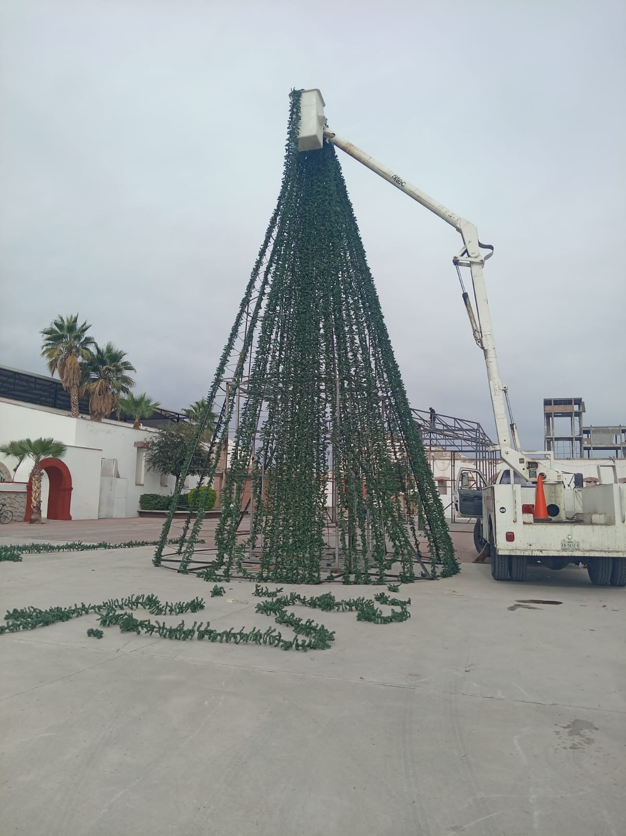
Se continua con los adornos del pino navideño en parque la esperanza

Slide 7
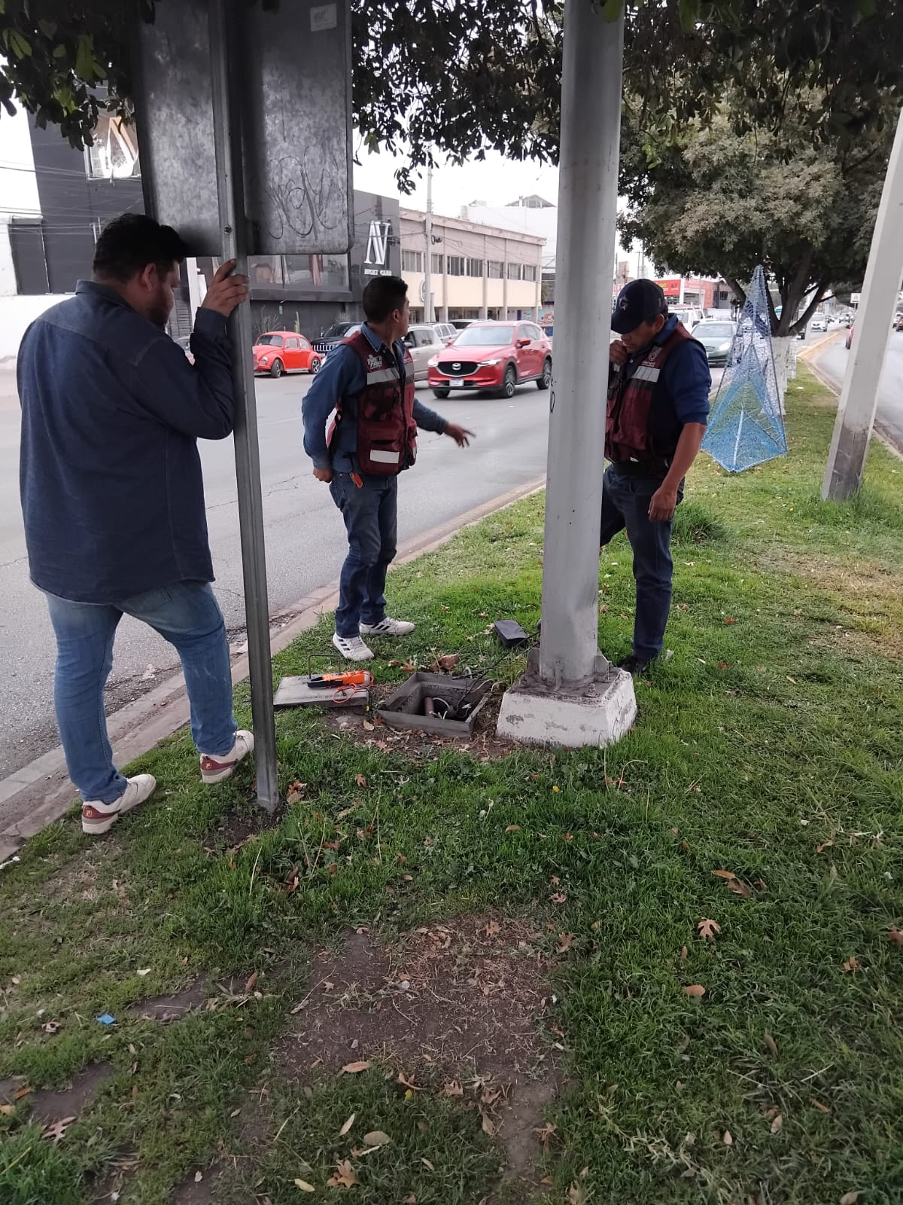
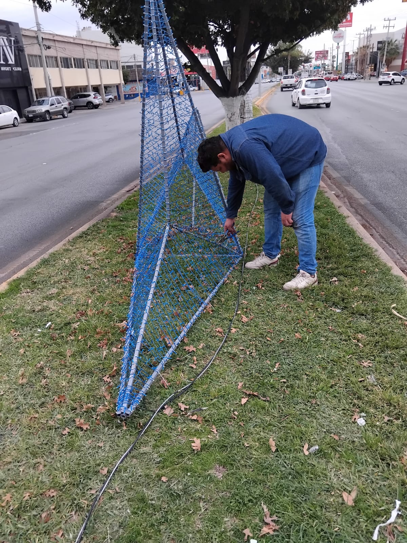
Blvd Miguel alemán entre primo de verdad e ignacio ramirez se reconecto series a líneas de alimentación así mismo se hizo llegar alimentación efectiva a 110

Slide 8
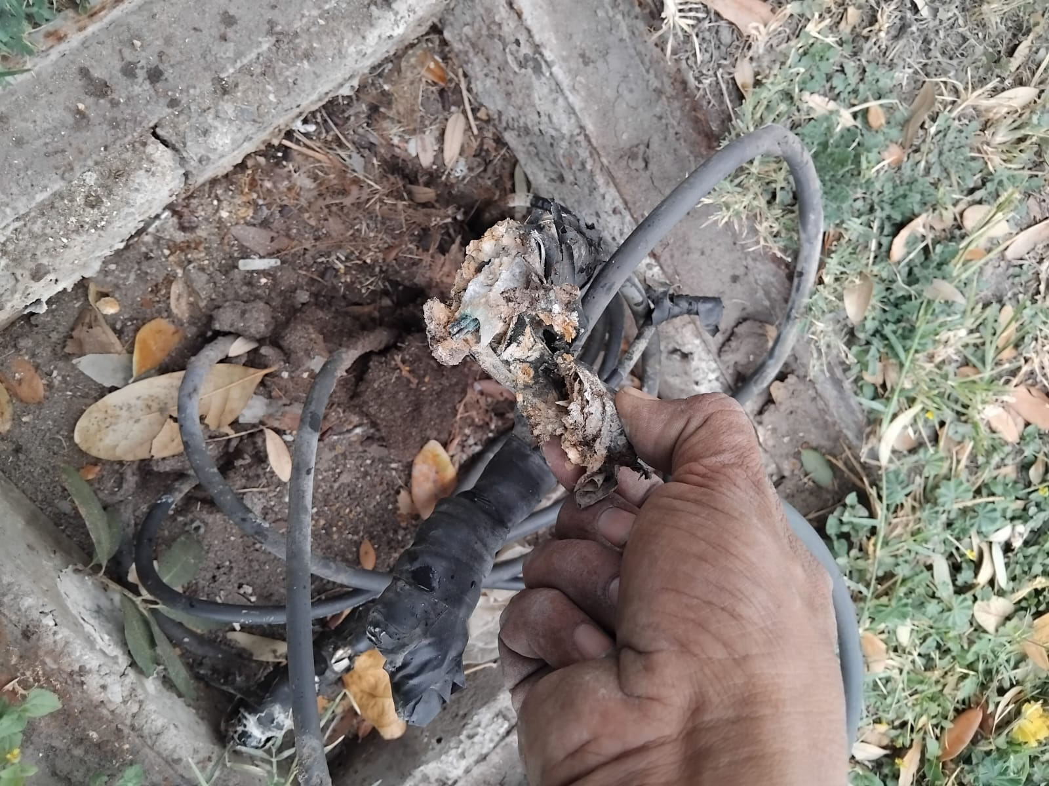
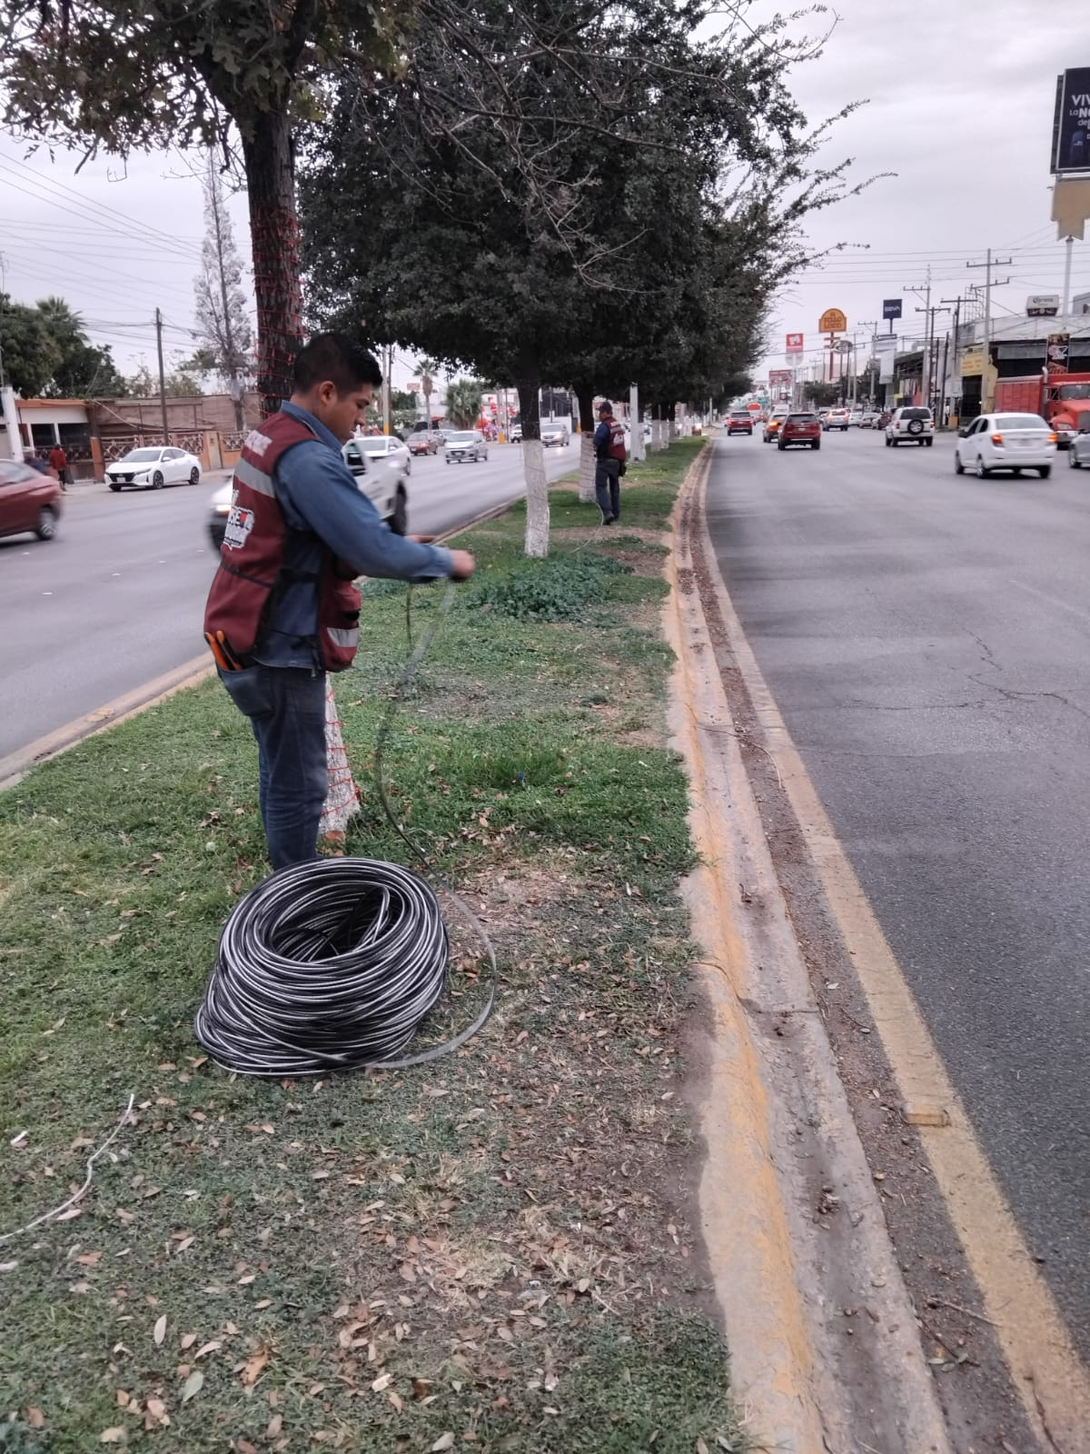
Blvd Miguel alemán entre ignacio rmz y la Nissan se reconecto series en líneas de alimentación así mismo se corrigió líneas con sarro para hacer llegar 110 se utilizo 140 mts cable 1+1

Slide 9
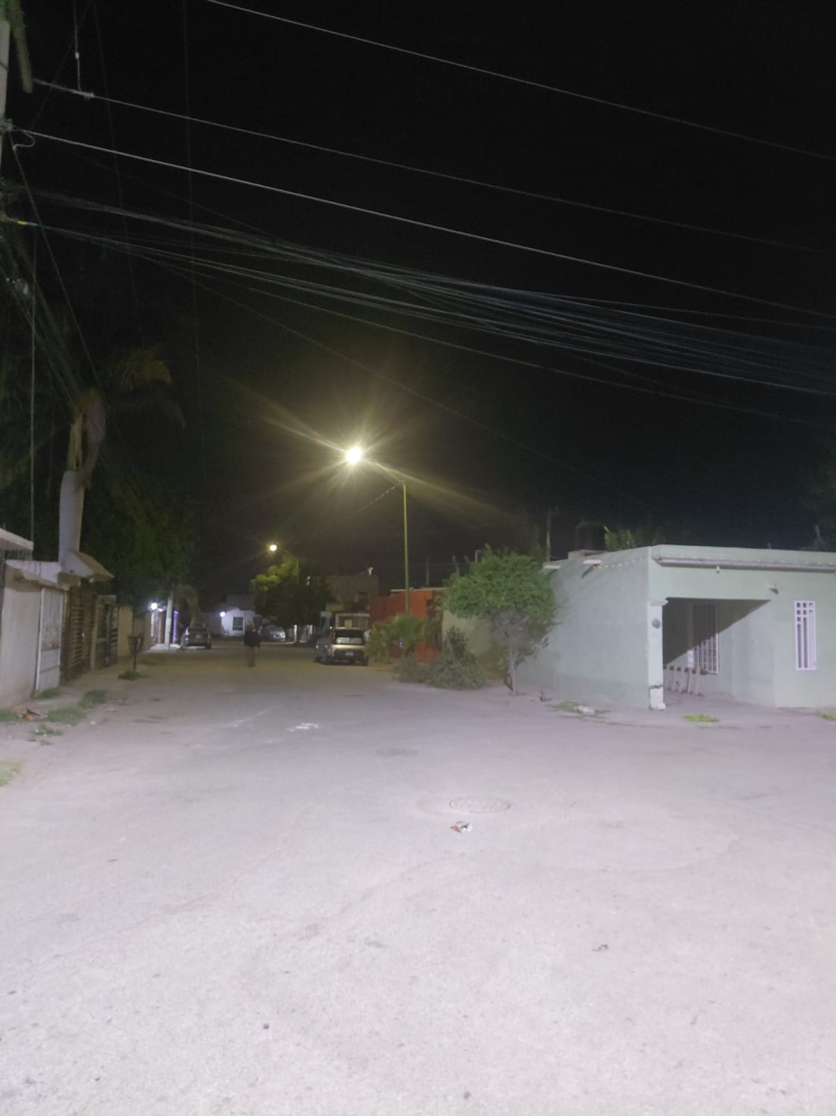
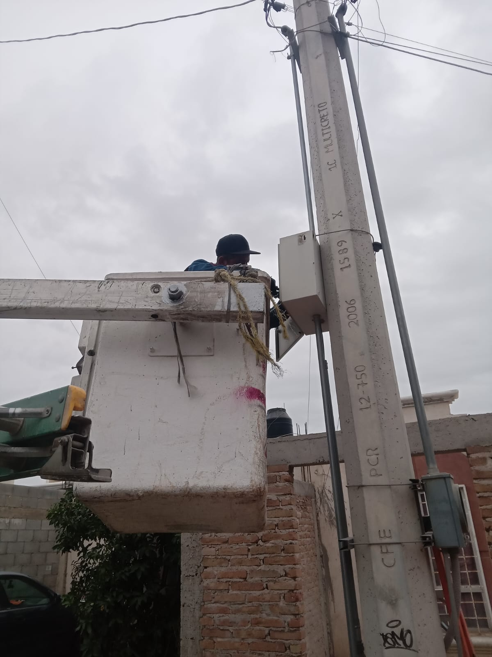
Se checa circuito estaba fallando se encuentro contactor y base dañada se cambia fotocelda 2024 para automatizar las luminarias Col. Sta sofia Circuito san juan

Slide 10
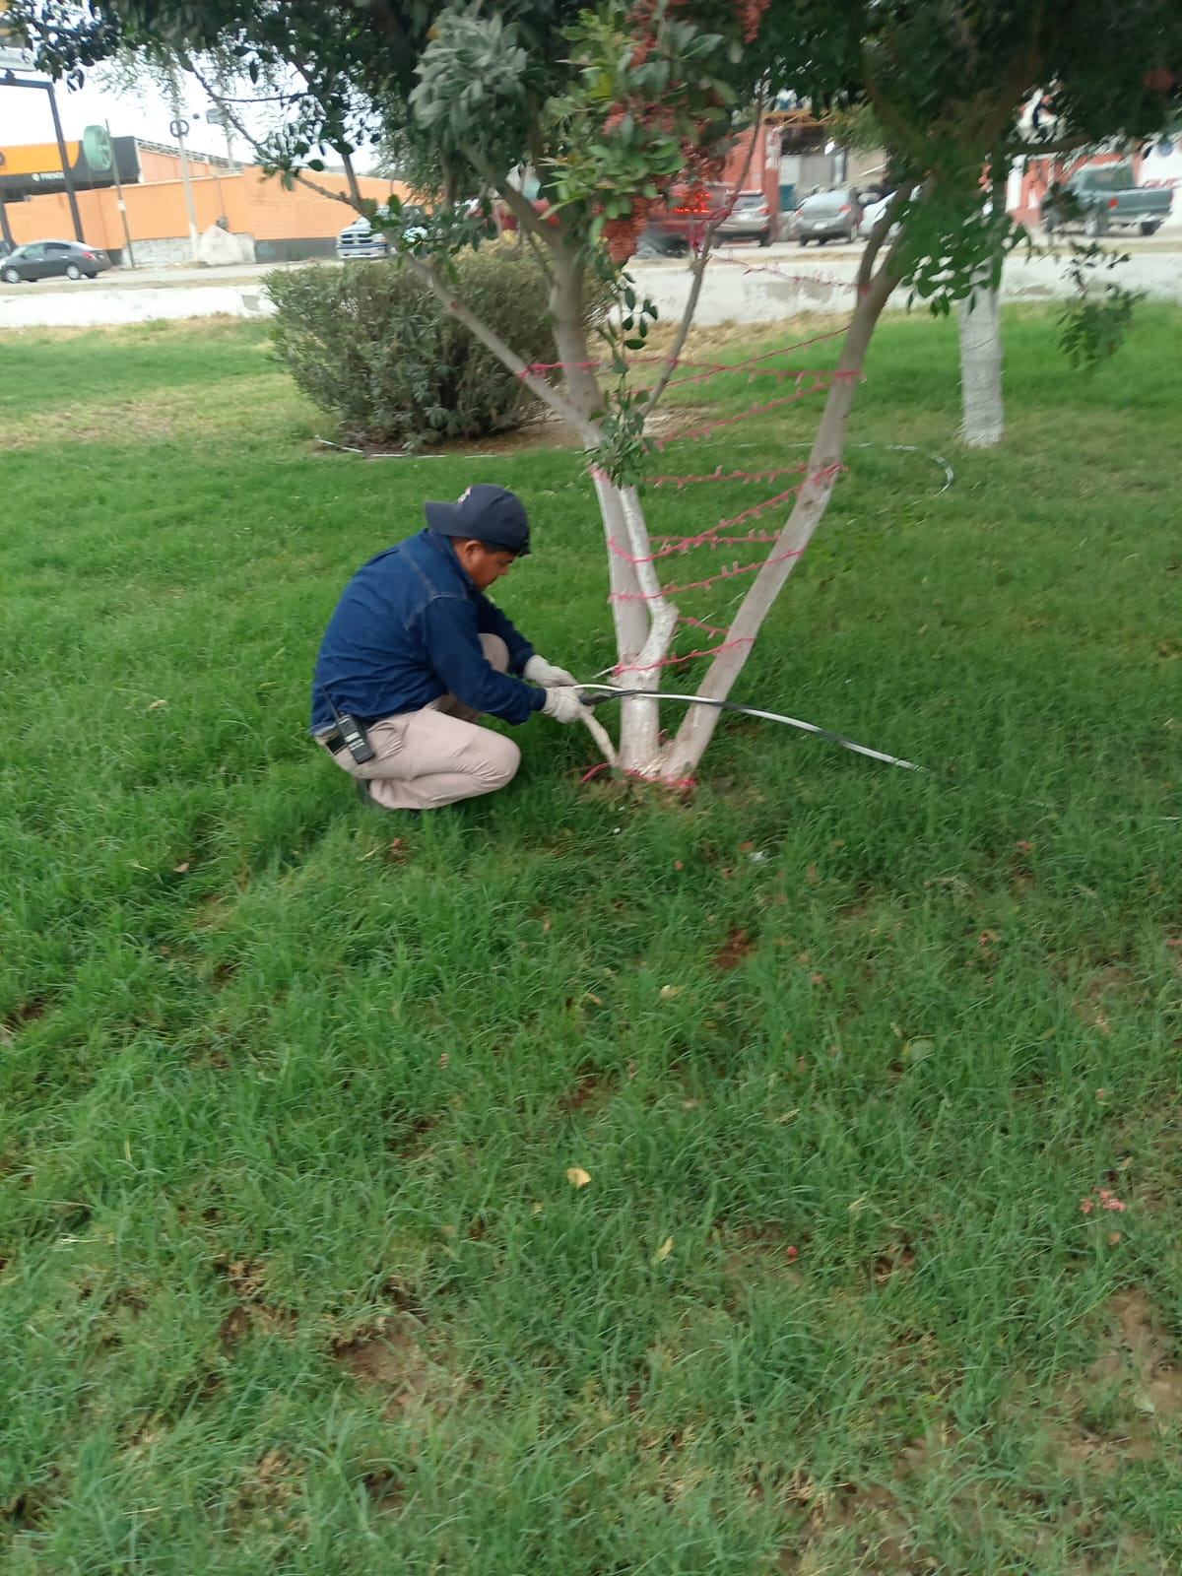
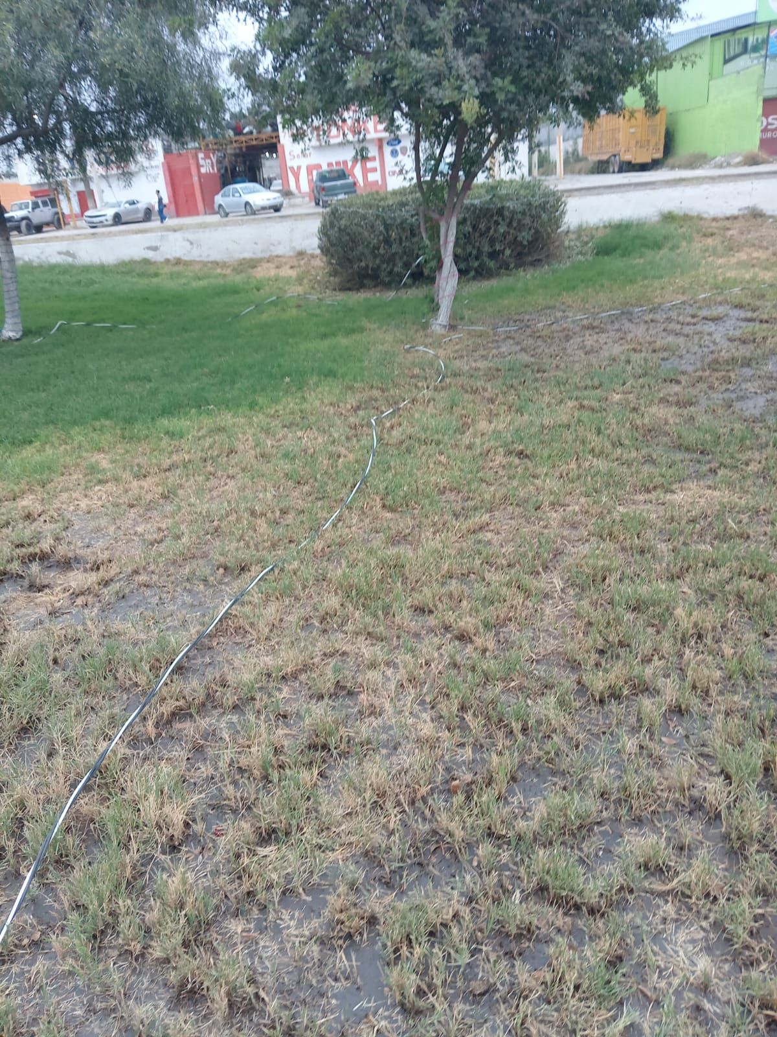
Se instalan 160 series 300 mts de cable 2+1 y 300 mts de cable calibre del 14 y 100 mts de cable xlp en el camellón central del bulev. Ejército mexicano frente ha la feria

Slide 11
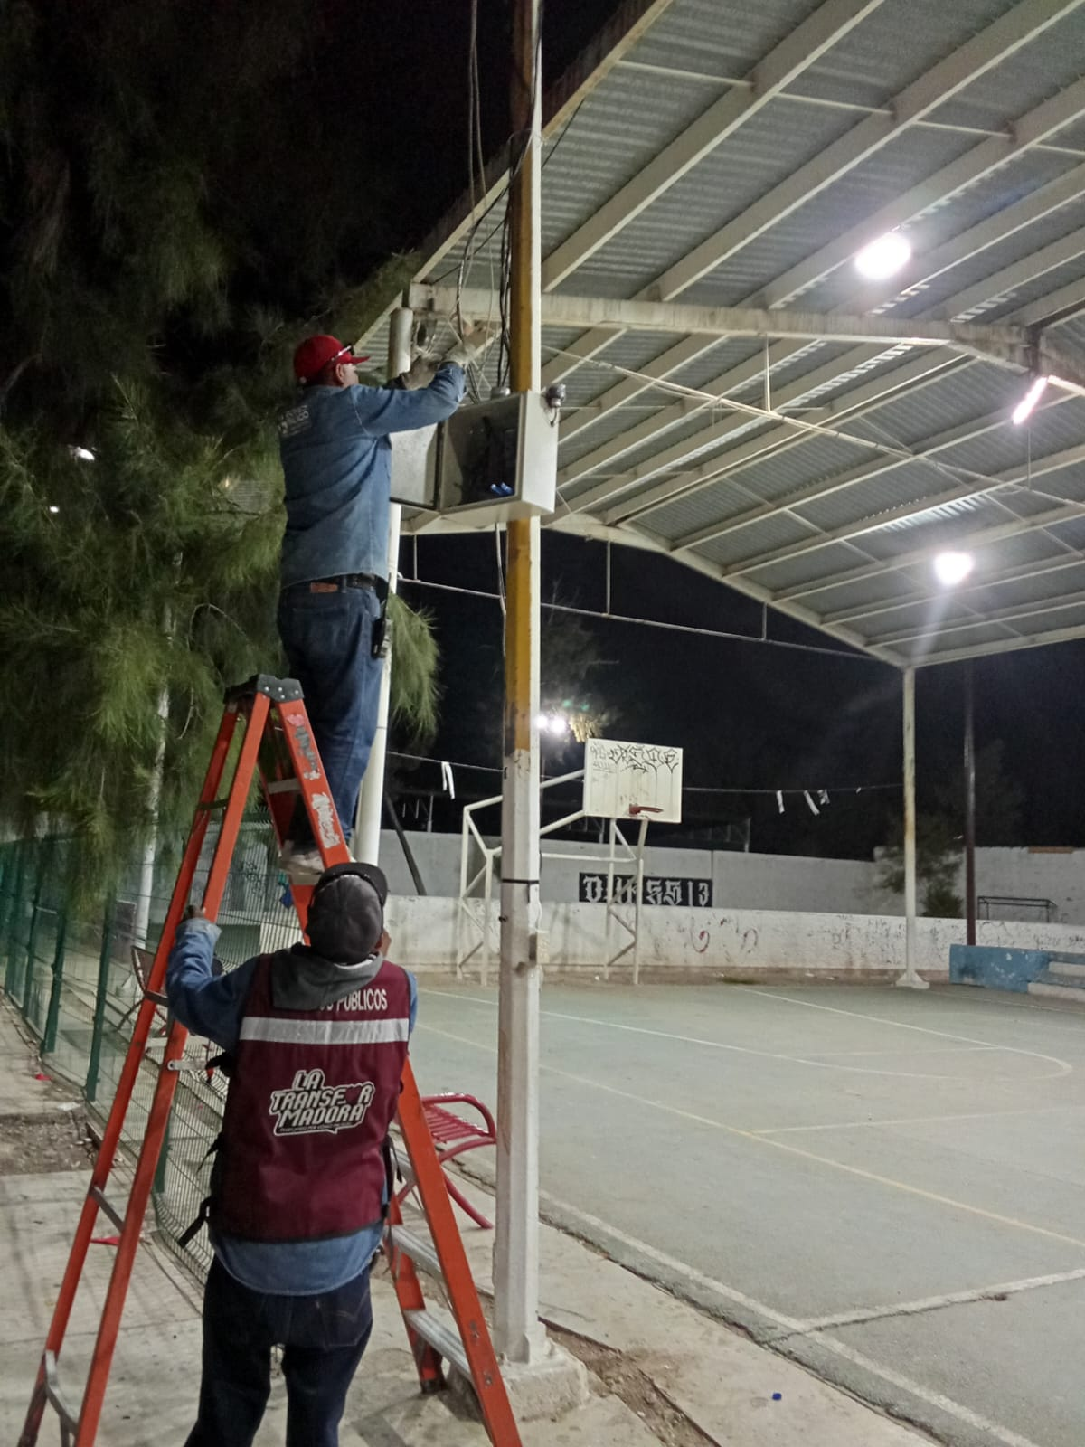
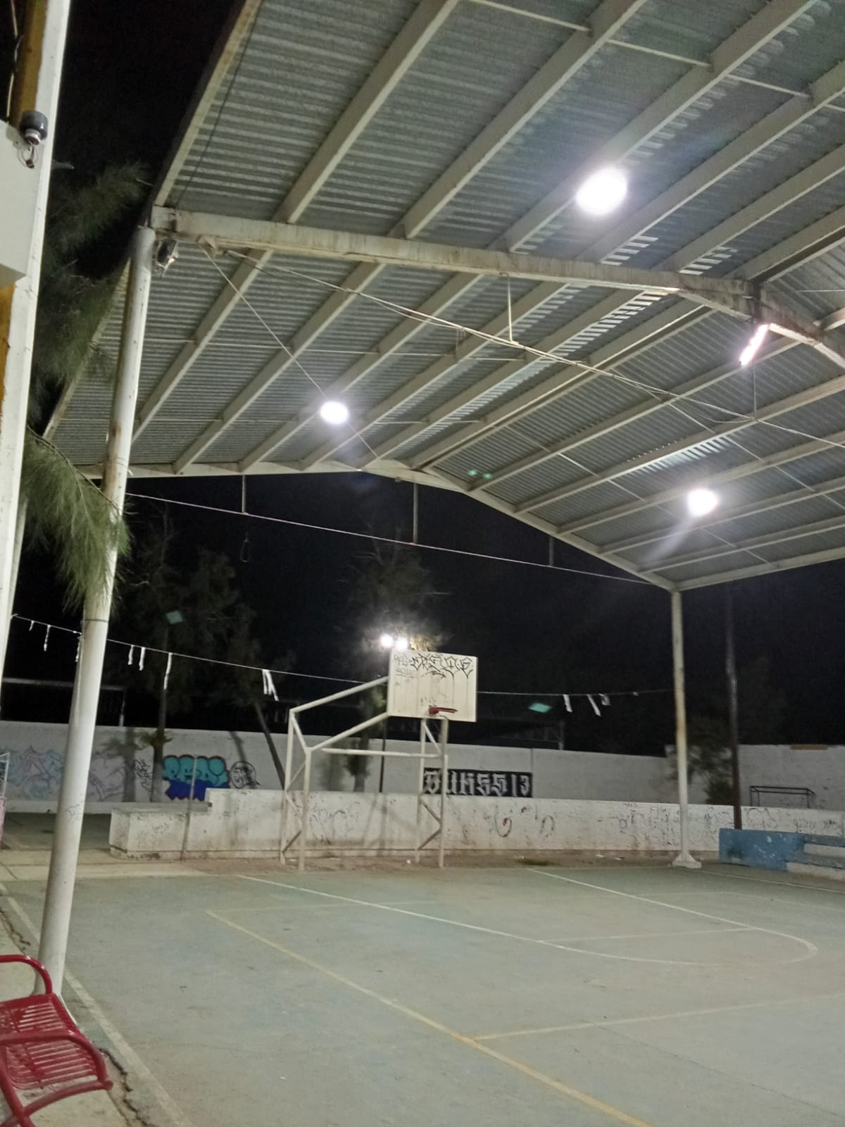
Canchas de santa rosa sentro de carga dañado se dejan linias directas

Slide 12
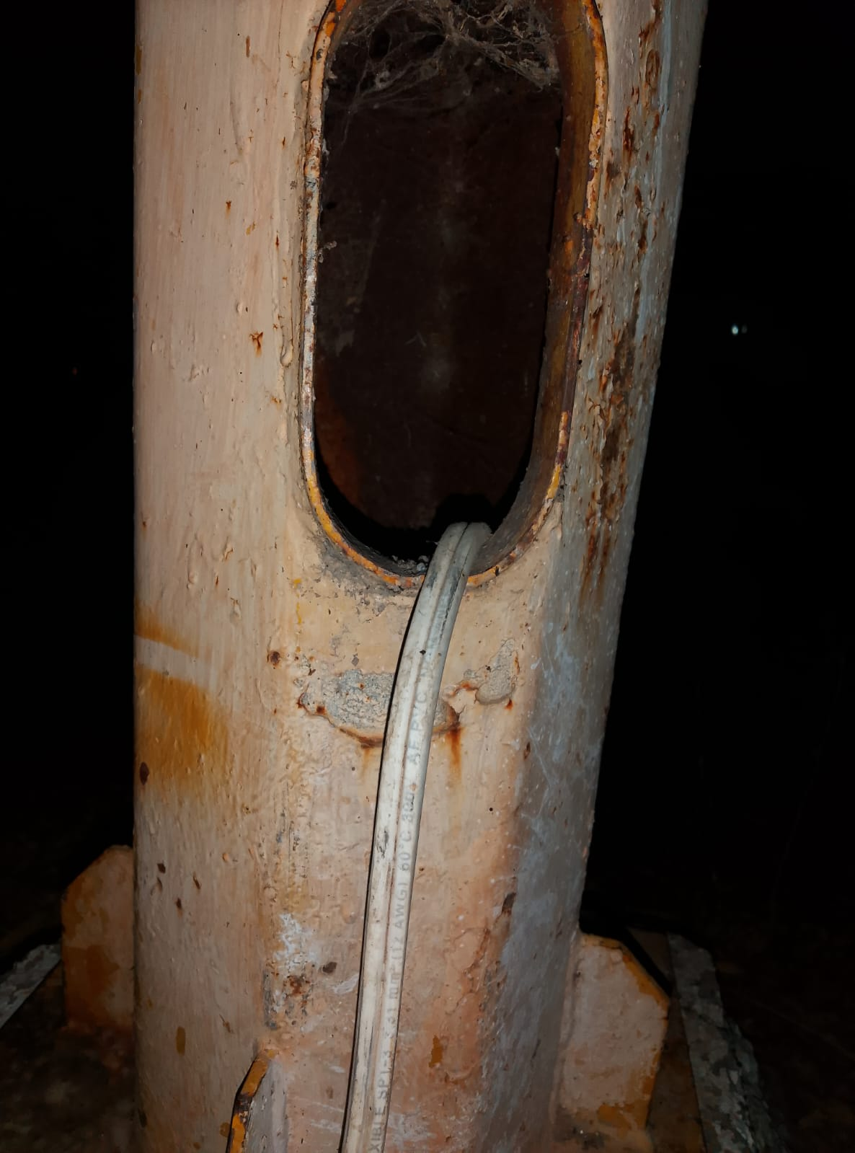
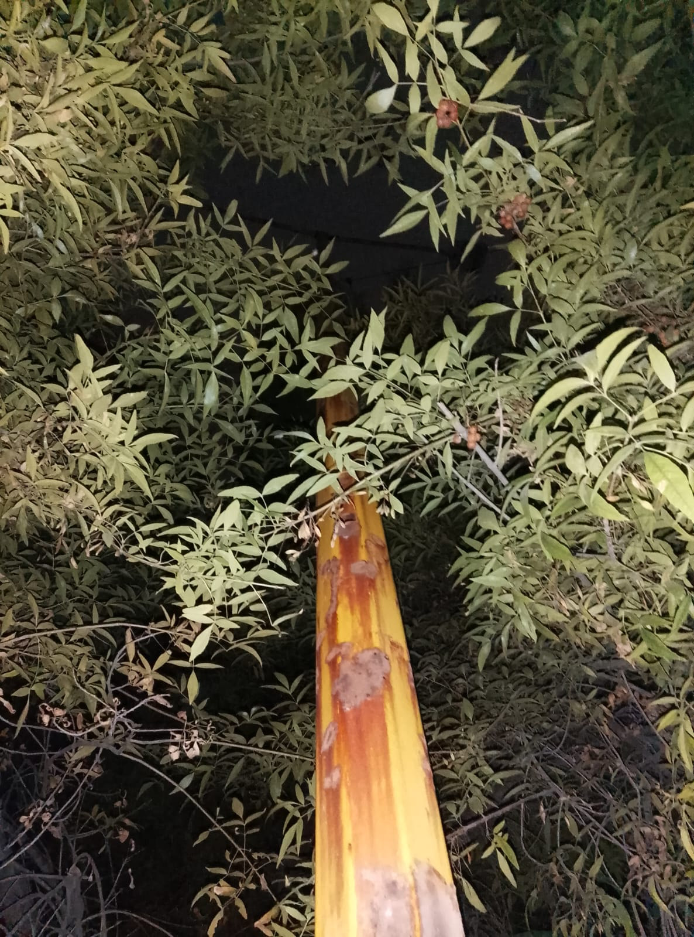
Col Sta Teresa privada Linares..se checa arbortante doble.. en área verde..no tiene bajadas..ni alimentación..se ocupan 70.metros de cable2+1.. para alimentación..con grúa

Slide 13
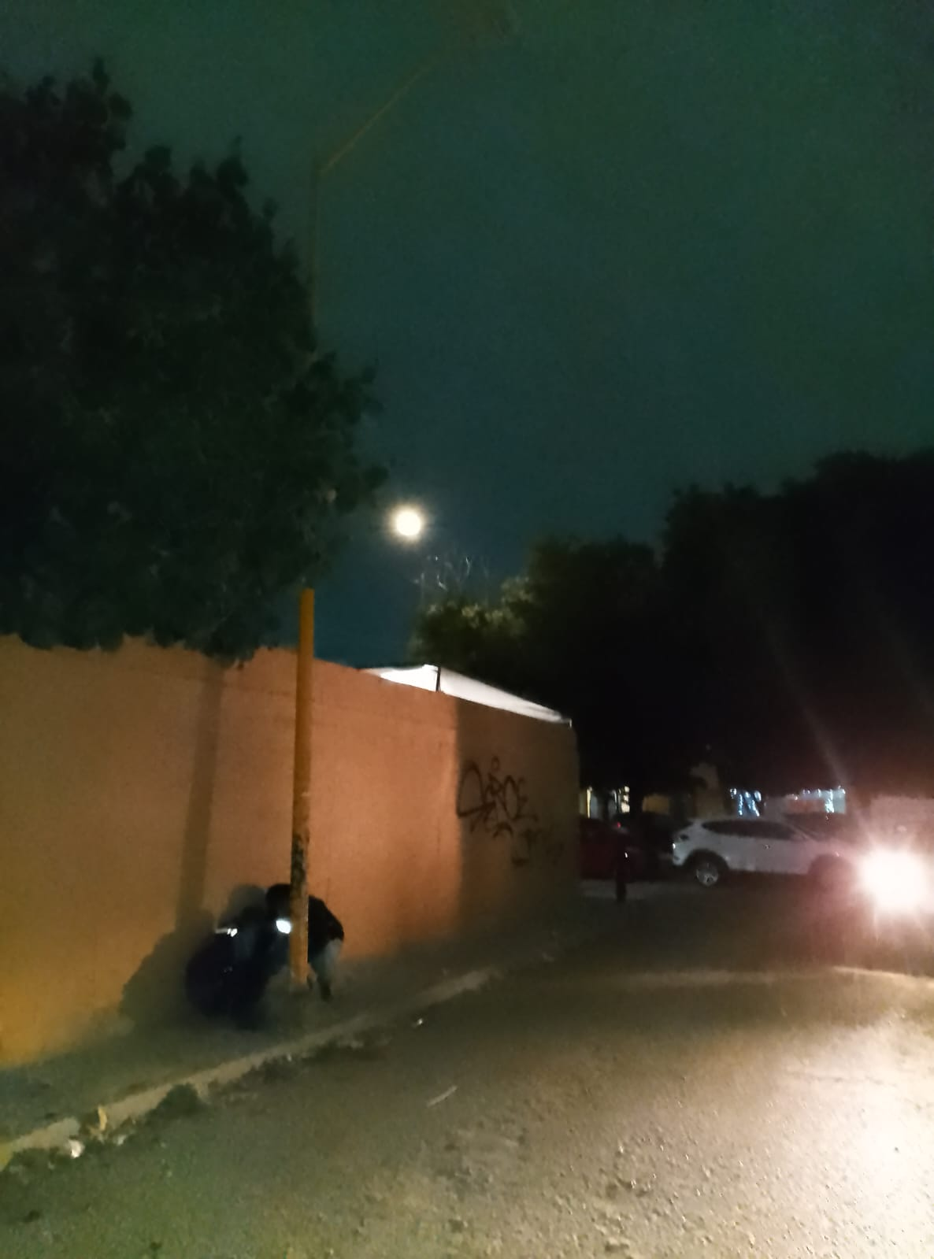
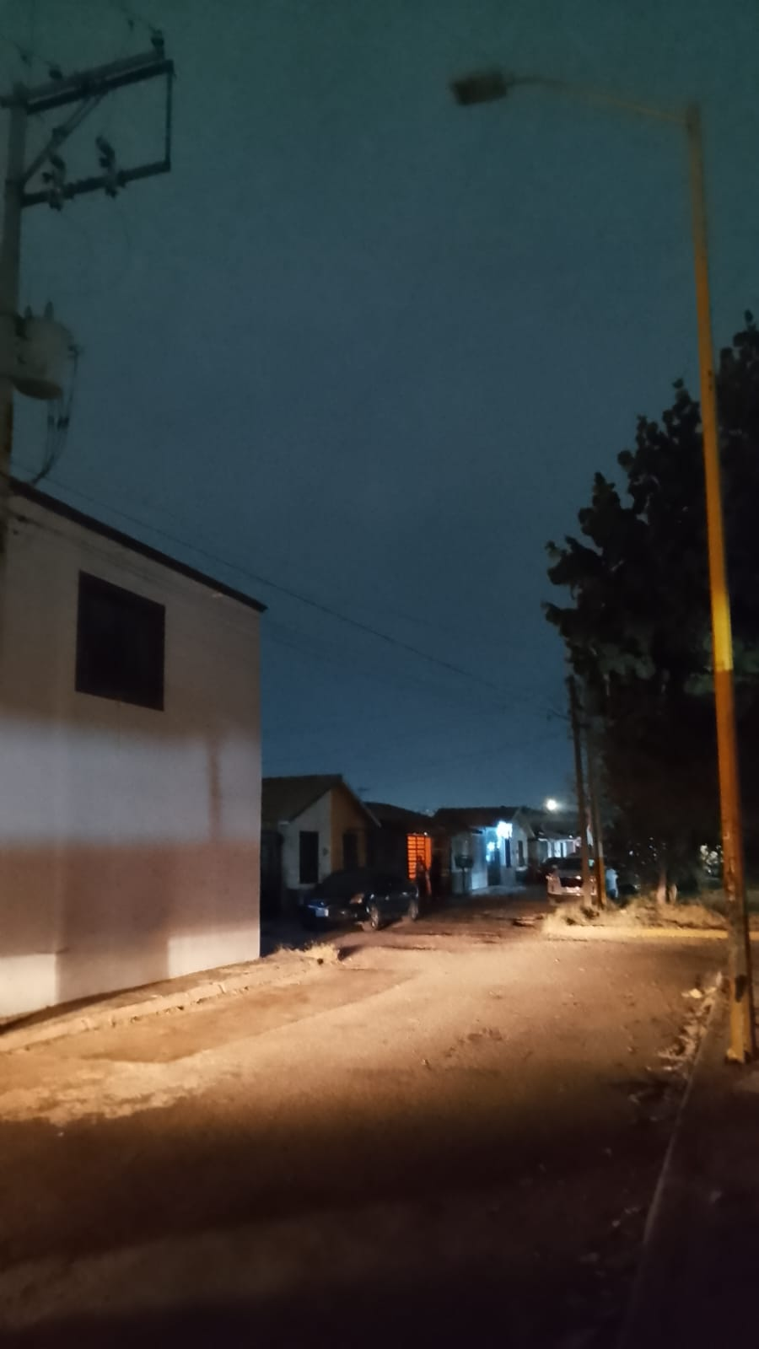
Privada Linares.. luminaria dañada..y sin alimentación..20mts.de.2(+1para alimentación.

Slide 14
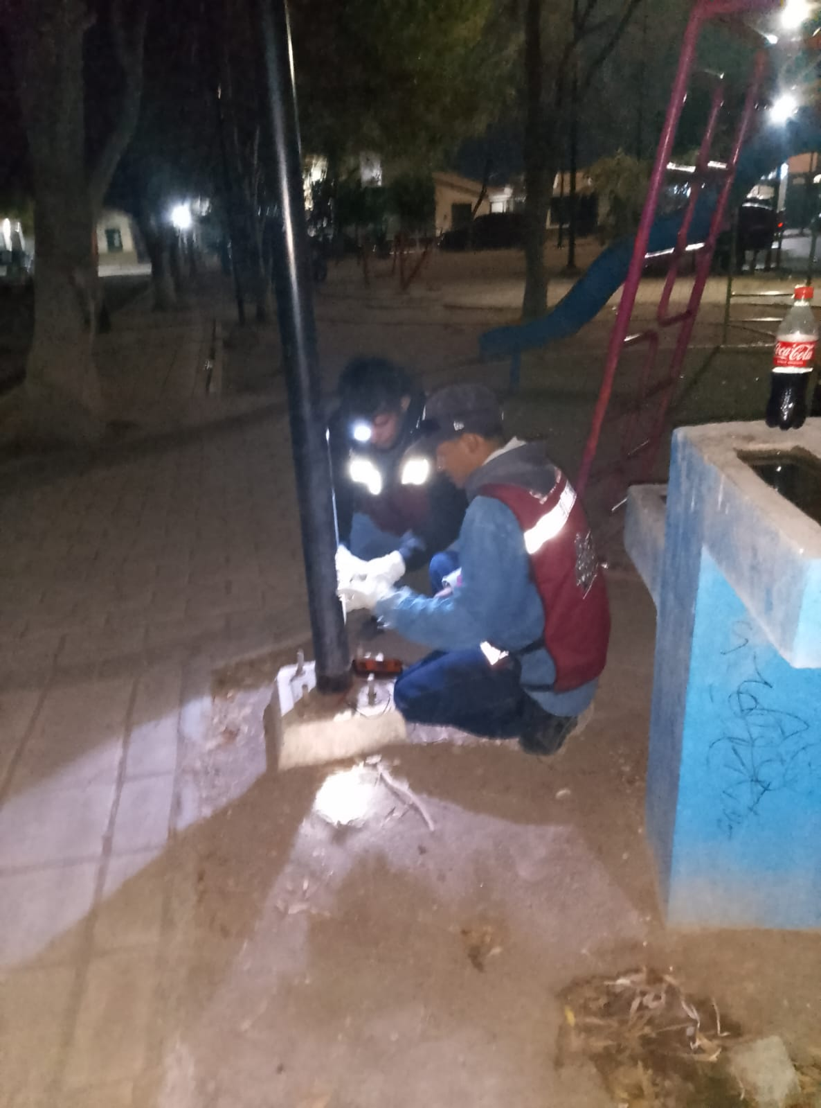
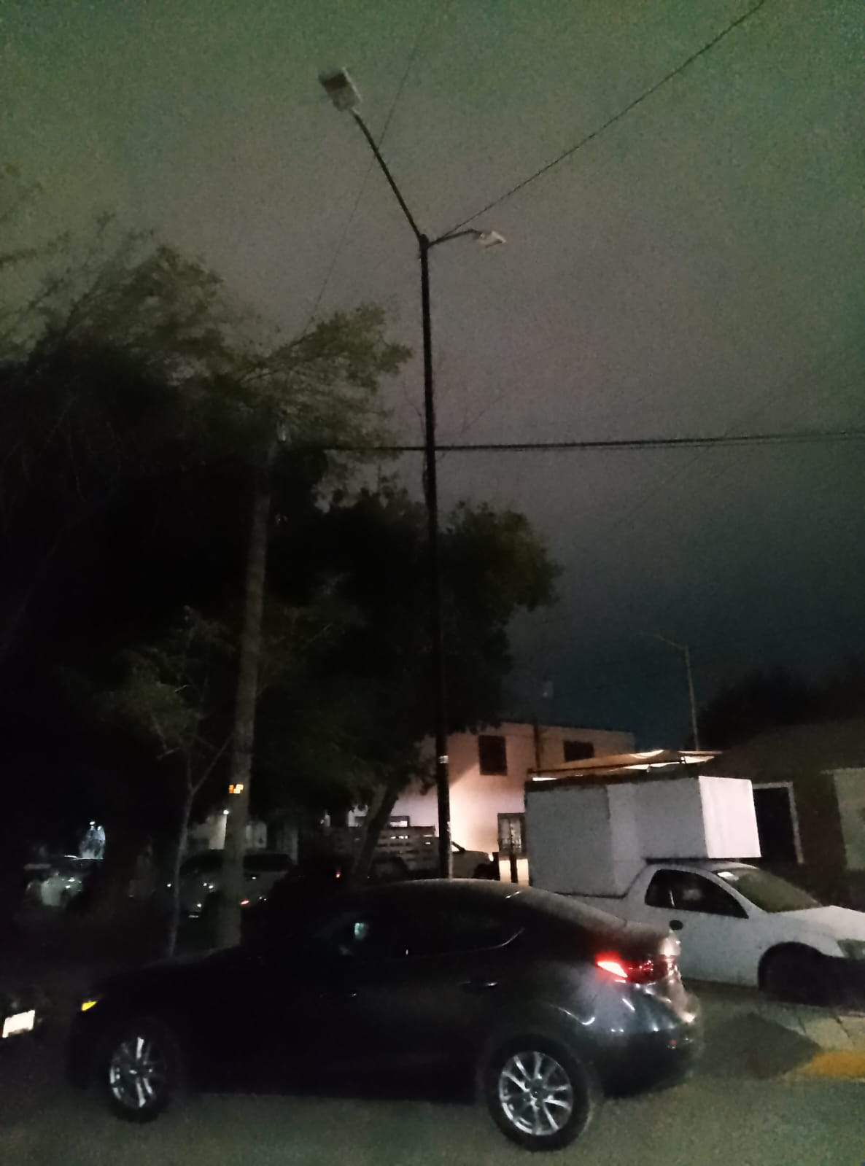
Privada nuevo león.. Sta Teresa..se hacen excavaciónes en diferentes puntos para reconectar líneas abiertas..y así encender.tres luminarias..y así mismo les llegó corriente a..otros punta postes.. quedando pendiente 3focos dañados..

Slide 15
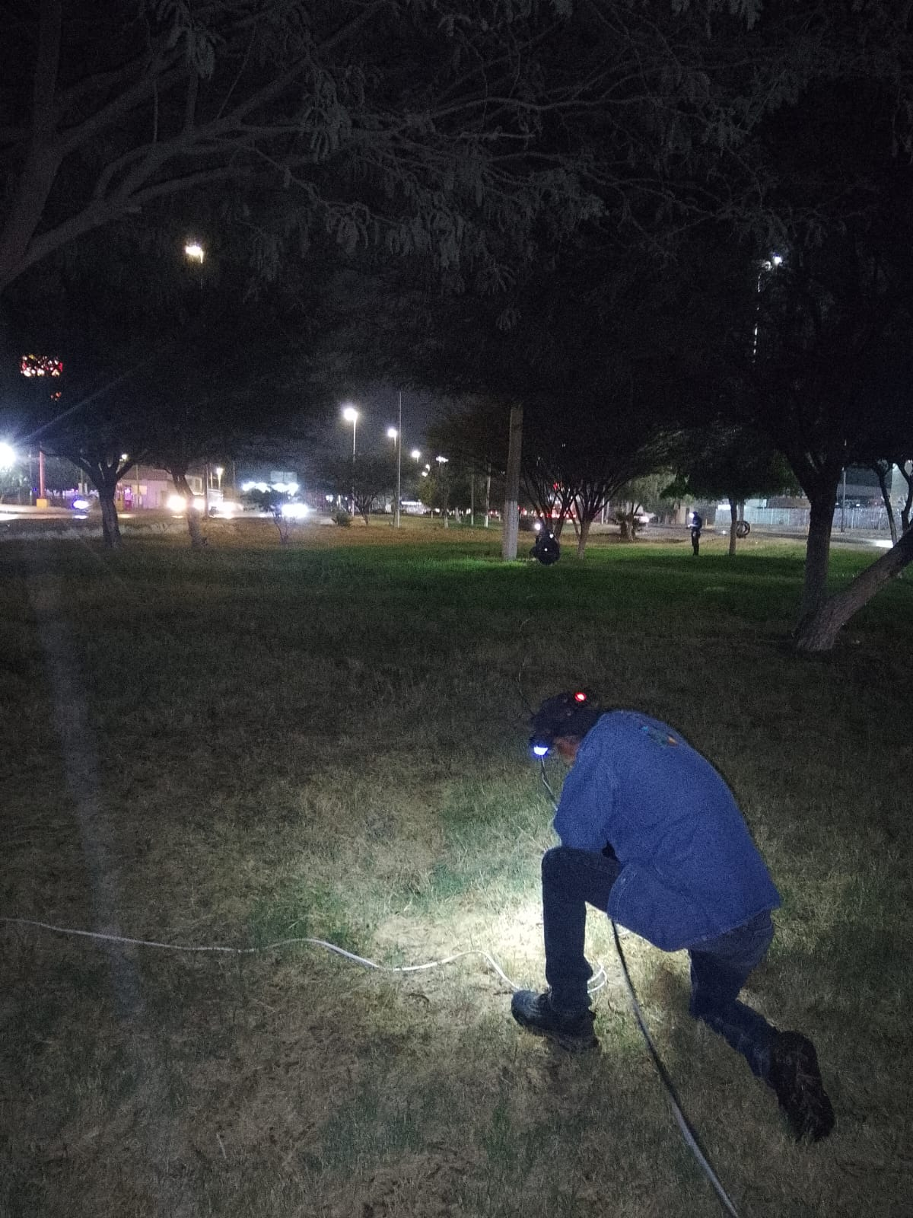
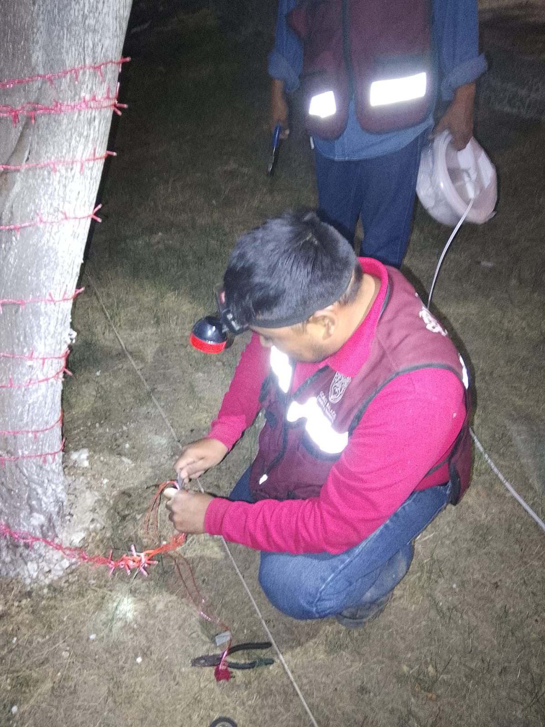
Se instala en el camellon central del periférico 480 m de cable pot 170 m de cable xlp y 21series más para adornar los árboles del dicho camellon a un costado de marmolejo y la gasolinera de la Expoferia

